Slide 1
假如生态危机真的到来~
报告人：秦铭
学号：21860425

Slide 2
人类应对方式：
生态危机是什么？
因人类的不合理活动，在全球规模或局部地区导致生态系统的结构和功能的损害，生命系统瓦解，从而威胁人类的生存和发展的现象。
1.在地球上实现可持续发展
2.离开地球定居其他星系
3.带着地球去流浪

Slide 3
移居其他星球及“流浪地球”的不可行性
分两种情况：
1.若近几十年发生生态危机，时间跨度足够找到新的行星？
2.倘若人类在发生生态危机之前便找到了其他的宜居星球
2.1 找到其他宜居星球之后经过很久发生了生态危机
2.2 找到其他宜居星球不久便发生了生态危机
两种方式不可避免地都要牺牲很多的人，代价是否太大？
Notes:
1.就目前的现状来说，若在近几十年内爆发生态危机，以如今的科技水平，人类在如此短时间之内难以找到合适的宜居星系。
2.倘若人类在发生生态危机之前找到其他可移居星系，又可以分成两种子情况讨论：
2.1发现新星球后多年地球才爆发生态危机。此时此星球上人们生活方式应已于地球一致。地球上人们的行为方式使得地球发生了生态危机，难道这种方式不会 对新家园产生同样的效果吗？ 换句话说，因人类这一其中介质，新星球与地球已是唇齿相依，福祸相依了。
2.2若发现新星球距地球上发生生态危机之间的时间不足以人类将地球上的生活行为方式同步到新星球上，当生态危机发生之后，人类或许可以到新星球上暂避 一下，但是若不改变人类破坏式的发展方式，地球生态危机的结果便是新星球的明天。
“流浪地球”方式同理，即便人类花费了极大代价使地球到了新的适宜的星系位置，可是生态危机依然存在。
两种方式不可避免地都要牺牲很多的人，代价是否太大？
《流浪地球》虽是影片但情节合理，其中只有三十亿人得以进入地下城，其余人皆死亡。
移居其他星球过程中又会有多少人得不到移居机会而死去？

Slide 4
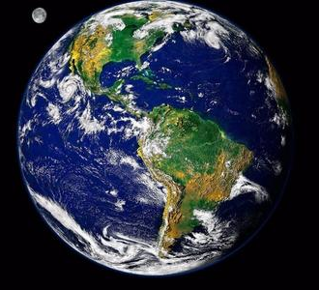
可持续发展方式
1.了解一个星球上诞生生命条件的严苛，我们应该珍惜爱护我们的唯一家园。
Notes:
1.与太阳距离恰好适中，保证温度不冷不热，使液态水存在成为可能。
2.岩石星球，大小恰好能抓住气体分子形成大气层。
3.存在水。

Slide 5
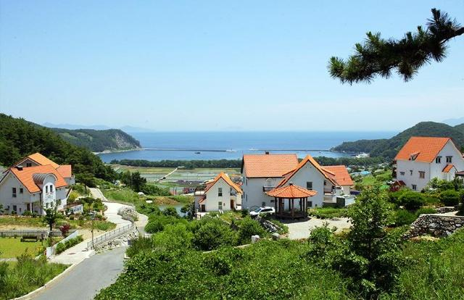
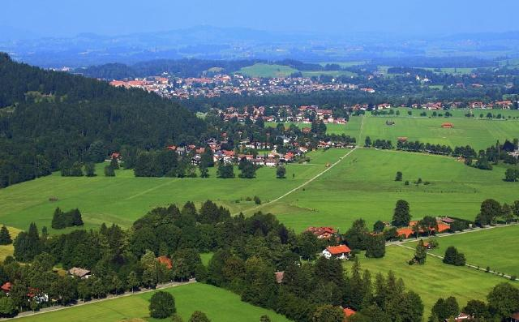
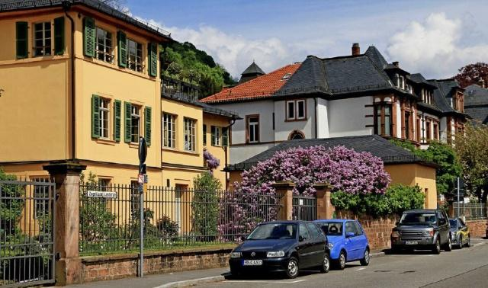
2.可持续发展方式并不意味着人类无法过上高质量的生活。
德国生态小镇（人与自然和谐相处典范）
Notes:
图为德国的生态小镇：
1.土地划分形成集聚效应 可耕种用地 居住用地 工厂用地合理划分，便于农业机械化和因地制宜的高附加值种植，工厂也得以合理经营
2.并非没有工业，住在小镇的人口绝大多数都在附近工厂工作。
3.基础设施完善 交通方便，完备的暖气、直饮水、天然气以及网络系统
4.对污水和垃圾的处理相当的重视
5.发展旅游业
参考：http://wemedia.ifeng.com/44070877/wemedia.shtml

Slide 6
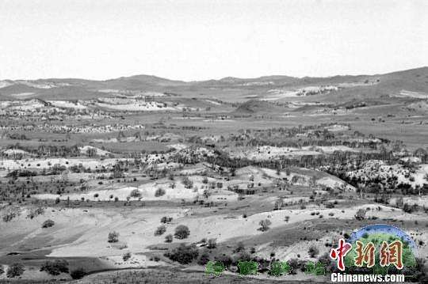
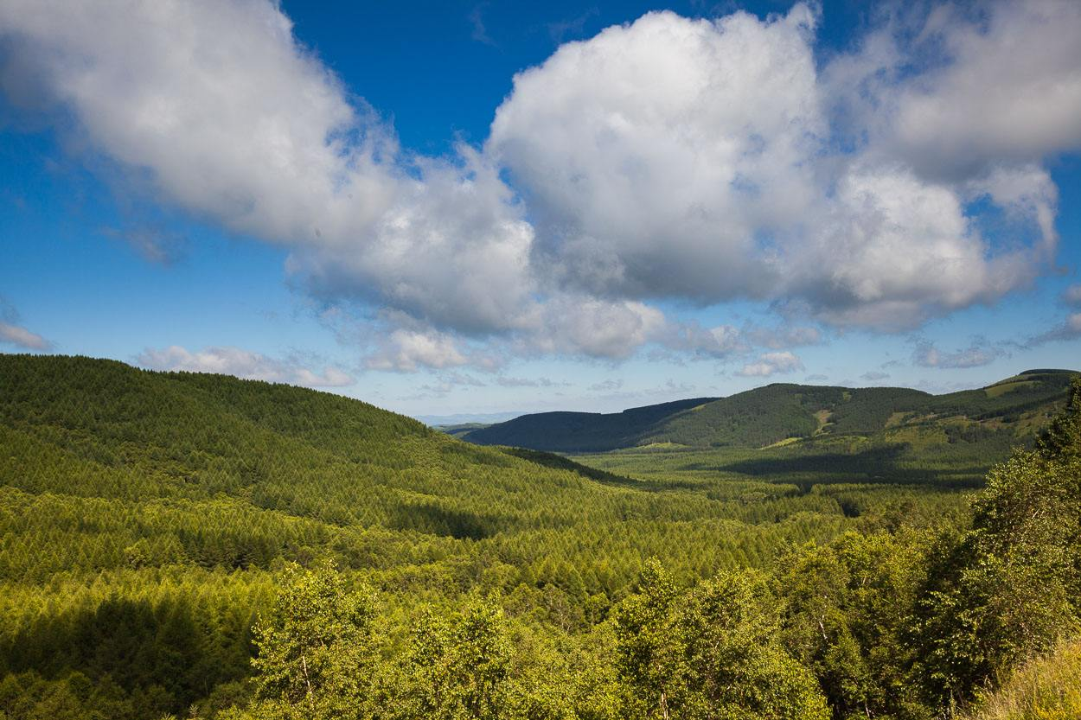
3.可持续发展可行性更高
相比于相比于移民外太空，可持续发展可行性更高，并且从根本上解决了问题。
通过几代护林员的努力，塞罕坝从荒漠变为林海 人类完全有能力，也能做到可持续发展！

Slide 7

4.可持续发展方式可借助科技实现
1.预测环境灾害气候变化
2.利用大数据进行土地类型分类，精细有效利用资源。
3.开发利用清洁能源
4.设计制造低耗能机器。
。。。。。。等等

Slide 8

人法地，地法天，天法自然。
可持续发展，是唯一正确的选择！

